Slide 1
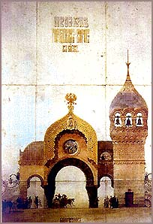
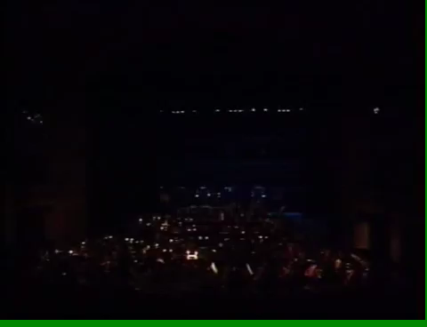
Тембр – забарвлення звуку, голосу або інструмента
Як рисунок змінюється різнобарв'ям кольорів, так і спів збагачується інструментальним супроводом. Форма, розмір, матеріал, спосіб видобування – все це впливає на забарвлення звука, створюючи неповторний «голос» кожного інструмента – тембр.

Slide 2

М. Мусоргський «Старий замок»

Slide 3
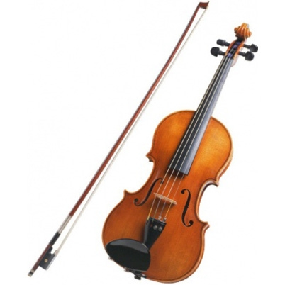
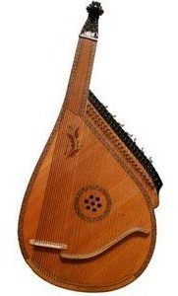
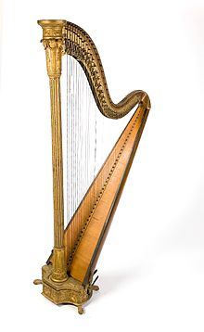
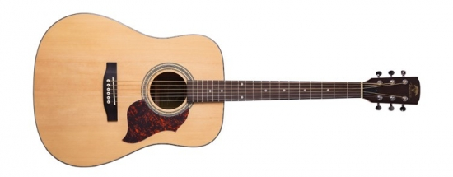
Інструменти розрізняють за певними ознаками, наприклад, за способом видобування звуків
У струнних інструментах:
скрипках, бандурах, арфах, гітарах – звук виникає від коливання струн.
Тембр струнних не різкий і не надто голосний.

Slide 4
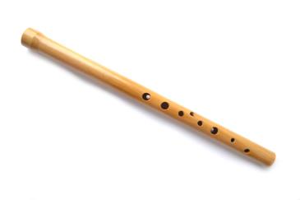
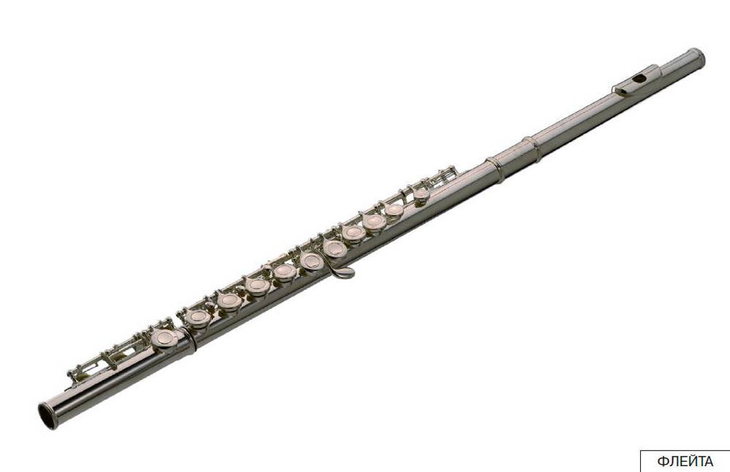
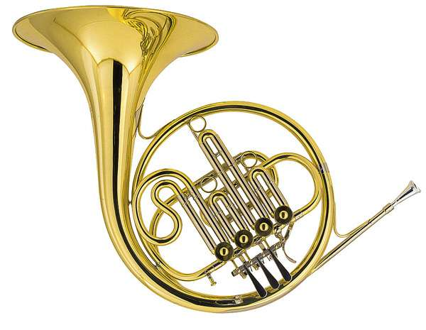
У духових - сопілках, флейтах, валторнах, трубах – звуки утворюються завдяки руху повітря у трубі.
Тембри духових найчастіше яскраві, насичені.

Slide 5
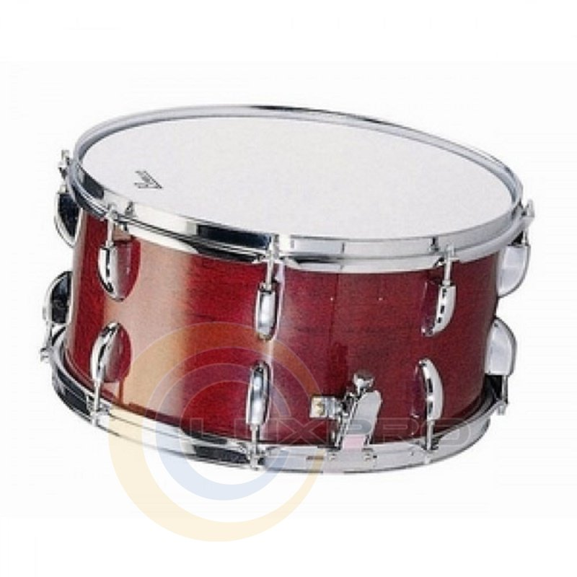
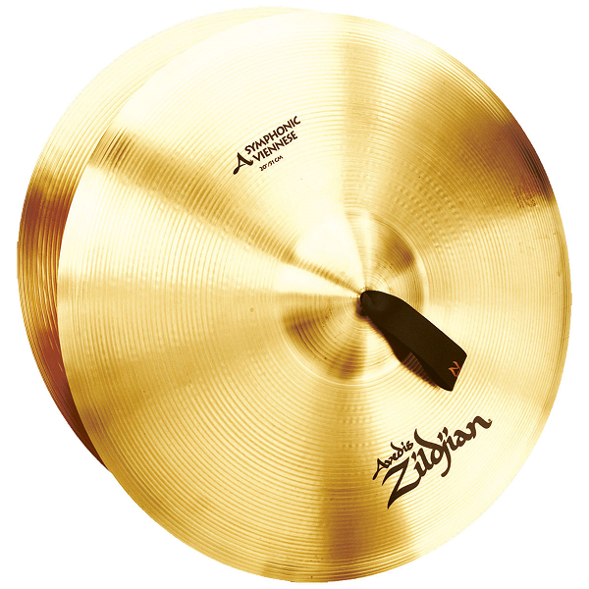
В ударних інструментах
Звук з'являється під час ударів рукою, паличками. Звучання в них загалом гучне.

Slide 6
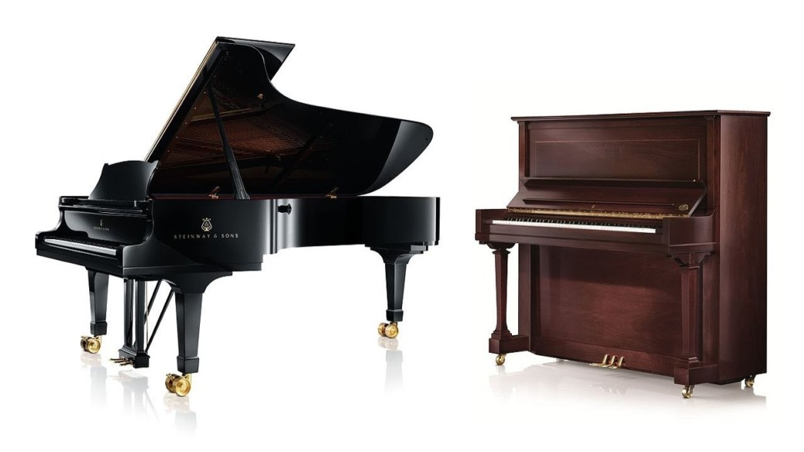
Є інструменти, які поєднують властивості кількох груп, наприклад клавішні.
Фортепіано є водночас і струнним, і ударним інструментом.

Slide 7
Живопис – вид образотворчого мистецтва, основним виражальним засобом якого є колір
Гама
Послідовний звукоряд
(висхідний або низхідний)
Поєднання кольорів у художньому творі

Slide 8
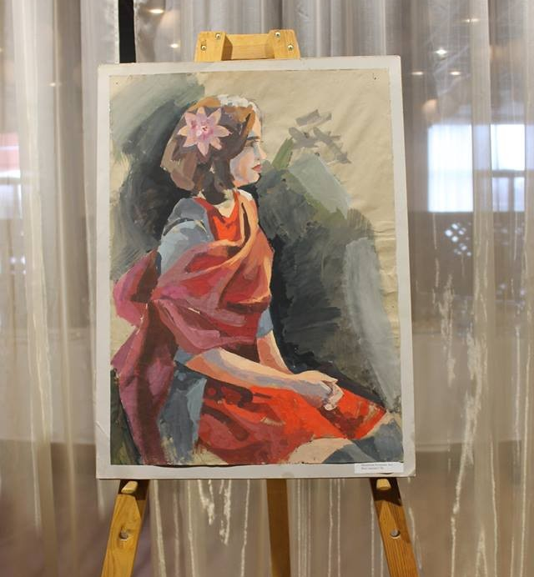
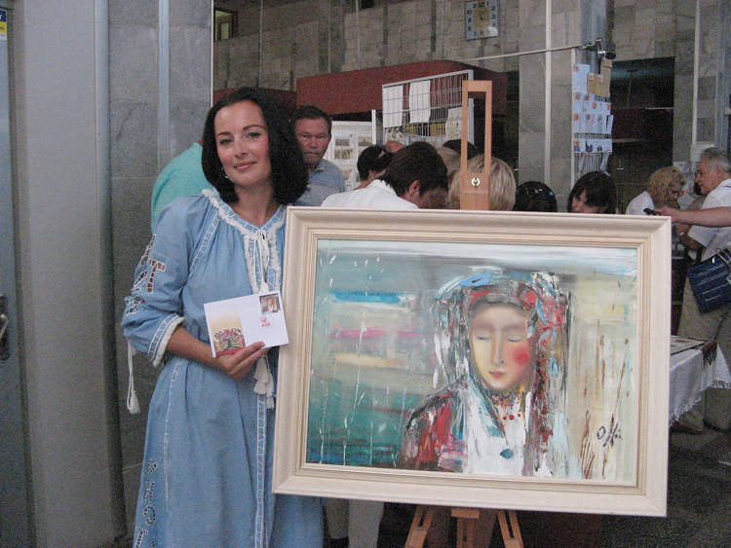
Кольорова гармонія
Колір є основним засобом художньої виразності живопису.
Станкові картини виконуються на мольберті (станку), закріплюється в рамках.
Розрізняють станковий, монументальний, декораційний і мініатюру.

Slide 9
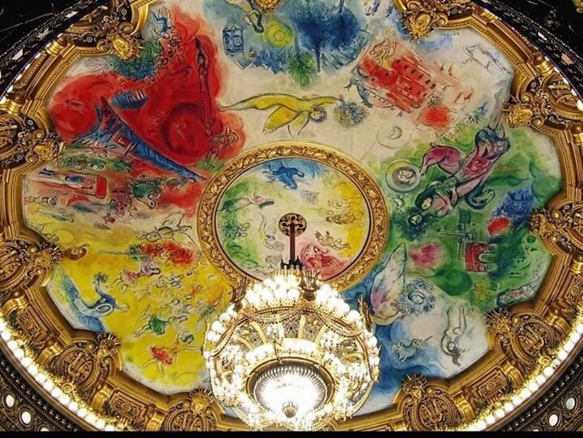
Твори монументального живопису виконуються на стінах, стелях будівель – театрів, музеїв, храмів, та сприймаються, як частина архітектурного ансамблю.
Розпис на стелі Паризької опери

Slide 10
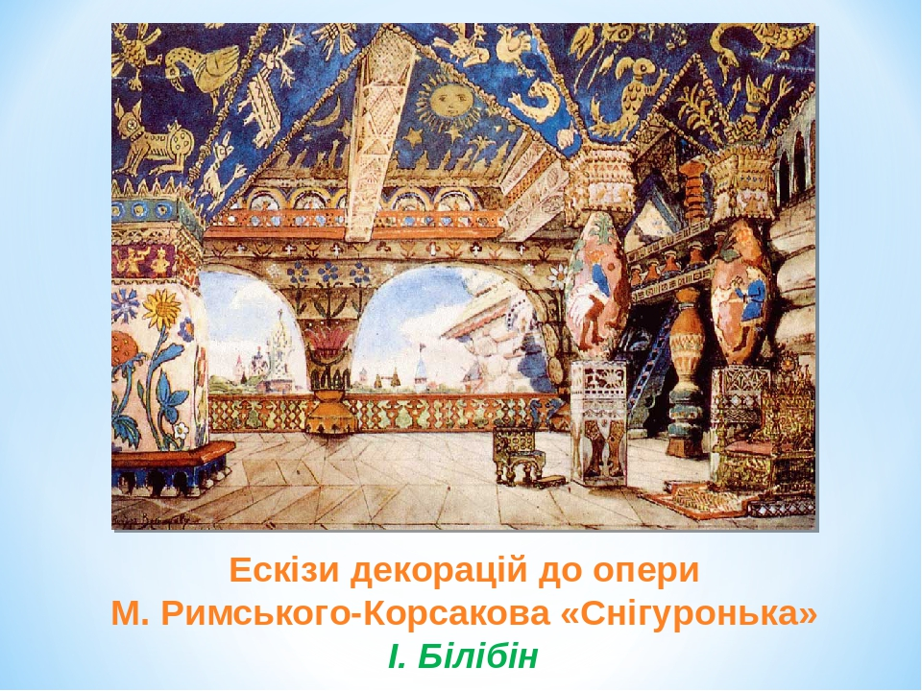
Декораційний живопис виник в Італії, коли в опері на сцені з'явилися перші декорації.

Slide 11
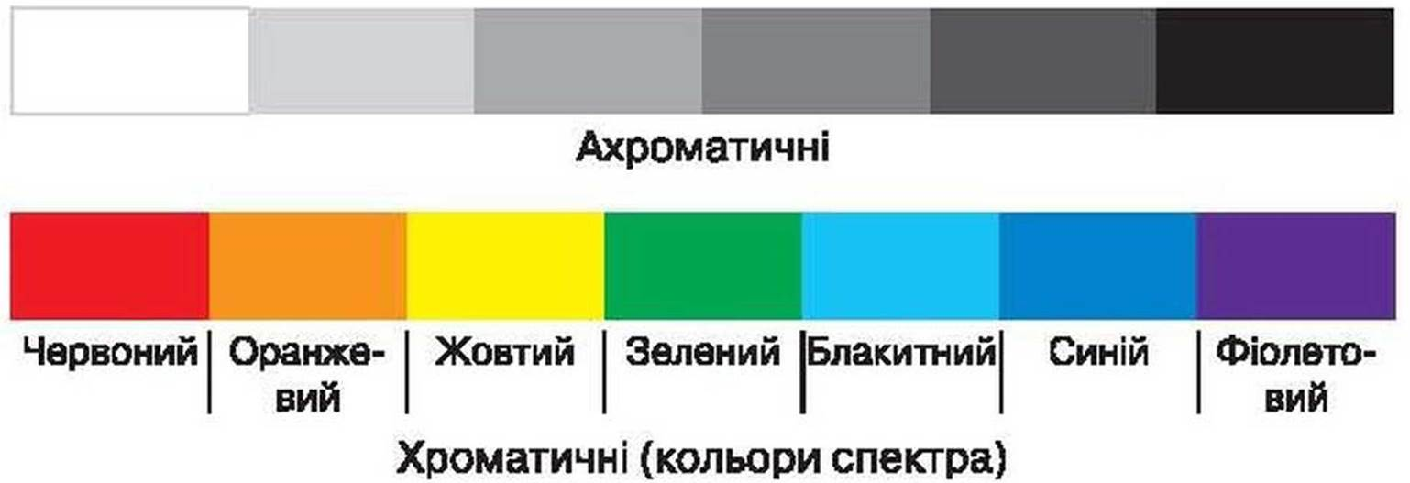
Кольори, які мають колірний тон (червоний, жовто-зелений, синьо-фіолетовий), називаються хроматичними
Білий і чорний кольори належать до ахроматичних

Slide 12
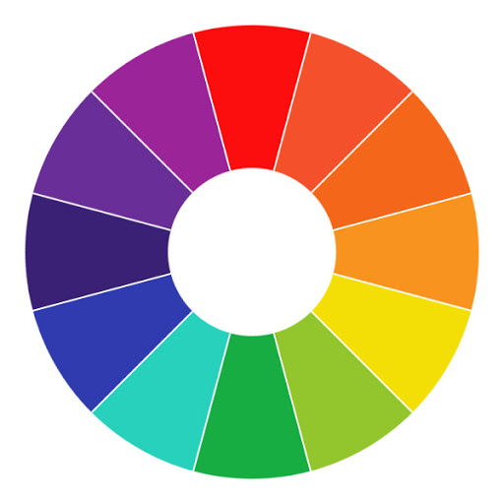
Три основних кольори
Усе навколишнє розмаїття можна передати за допомогою трьох основних кольорів – жовтого, синього і червоного.
При змішуванні основних кольорів з'являються похідні – оранжевий, фіолетовий, зелений та їх відтінки.

Slide 13
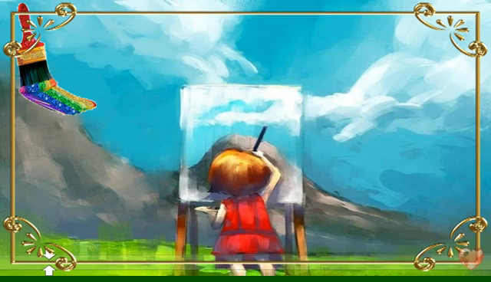

Slide 14
Домашнє завдання
Дай відповіді на запитання
Як поділяються інструменти за способом видобування звука?
До якої групи інструментів належать орган, цимбали, акордеон?
Які існують види живопису? Наведіть приклади.
Назвіть кольори, які належать до хроматичної кольорової гами, а які – до ахроматичної.
Як можна отримати похідні кольори?

Slide 15
Бажаю успіхів!

